Slide 1

Бюджет для граждан
К отчету об исполнении бюджета Барковского муниципального образования Балашовского муниципального района
Саратовской области за 2020 год
Отчет об исполнении бюджета на очередной финансовый год принят Решением Совета депутатов Барковского муниципального образования от 14.04.2021 г. № 138-01

Slide 2


Что такое бюджет ?
ДОХОДЫ
это поступающие в бюджет денежные средства (налоги юридических и физических лиц, административные платежи и сборы, безвозмездные поступления)
РАСХОДЫ
это выплачиваемые из бюджета денежные средства (социальные выплаты населению, содержание муниципальных учреждений (образование, ЖКХ, культура и другие), капитальное строительство и другие
БЮДЖЕТ –форма образования и расходования денежных средств, предназначенных для финансового обеспечения задач и функций местного самоуправления
Превышение доходов над расходами образует положительный остаток бюджета ПРОФИЦИТ
Если расходная часть превышает доходную, то бюджет формируется с ДЕФИЦИТОМ
Сбалансированность бюджета по доходам и расходам – основополагающее требование, предъявляемое к органам, составляющим и утверждающим бюджет

Slide 3

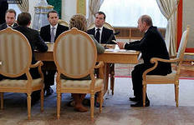
Какие бывают бюджеты ?
Бюджет семьи
Бюджет организаций
Бюджеты публично-правовых образований
Российской Федерации (федеральный бюджет, бюджеты государственных внебюджетных фондов РФ)
субъектов Российской Федерации (региональные бюджеты, бюджеты территориальных фондов ОМС
муниципальных образований (местные бюджеты)

Slide 4
Бюджетный процесс – ежегодное формирование и исполнение бюджета
Утверждение бюджета очередного года
Исполнение бюджета в текущем году
Формирование отчета об исполнении бюджета предыдущего года
Утверждение отчета об исполнении бюджета предыдущего года
Составление проекта бюджета очередного года
Рассмотрение проекта бюджета очередного года

Slide 5

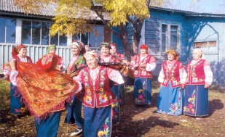

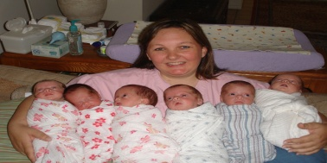
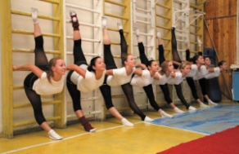
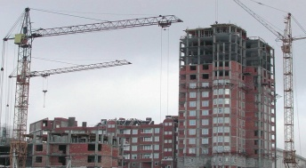
Гражданин, его участие в бюджетном процессе
Помогает формировать доходную часть бюджета
ГРАЖДАНИН
как налогоплательщик
ГРАЖДАНИН
как получатель социальных гарантий
Получает социальные гарантии – расходная часть бюджета (образование, жкх, культура, социальные льготы, физическая культура и спорт и другие направления социальных гарантий населению)

Slide 6
Основные параметры бюджета БАРКОВСКОГО муниципального образования на 2020 год
 | Прогнозируемые показатели на 2020 год, тыс.руб.
Общий объем доходов, | 3 506,0
Из них: налоговые и неналоговые доходы | 1 948,3
Безвозмездные поступления из других бюджетов бюджетной системы РФ | 1 557,7
Общий объем расходов, | 3 596,0
Из них: на содержание органов ОМСУ | 2 436,7
Национальная оборона | 90,9
Национальная безопасность и правоохранительная деятельность | 5,0
Национальная экономика | 997,3
Жилищно-коммунальное хозяйство | 53,8
Образование | 9,4
Культура и кинематография | 2,0
Социальная политика | 0,9

Slide 7
Доходы бюджета БАРКовского муниципального образования
НАЛОГОВЫЕ ДОХОДЫ
НЕНАЛОГОВЫЕ ДОХОДЫ
БЕЗВОЗМЕЗДНЫЕ ПОСТУПЛЕНИЯ
поступления в бюджет от уплаты налогов, установленных Налоговым кодексом РФ
поступления от уплаты пошлин и сборов, установленных законодательством РФ и штрафов за нарушение законодательства
финансовая помощь из бюджетов других уровней (межбюджетные трансферты)

Slide 8
Налоговые и неналоговые доходы БАРКовского муниципального образования в 2020 г.
Налоговые доходы всего, тыс.руб. | 1 337,0
Налог на доходы физических лиц, тыс.руб. | 132,1
Единый сельскохозяйственный налог, тыс.руб. | -513,0
Налог на имущество физических лиц, тыс.руб. | 148,2
Земельный налог, тыс.руб. | 1 569,7
Неналоговые доходы всего, тыс.руб. | 18,8
Возмещение ущерба при возникновении страховых случаев | 18,8

Slide 9
Структура налоговых доходов бюджета Барковского муниципального образования на 2020 год
Налоговые доходы

Slide 10
Межбюджетные трансферты (безвозмездные поступления) – это средства одного бюджета бюджетной системы РФ, перечисляемые другому бюджету бюджетной системы РФ
Формы межбюджетных трансфертов
Субсидии – бюджетные средства, предоставляемые бюджету другого уровня бюджетной системы РФ , в целях софинансирования расходных обязательств, возникающих при выполнении полномочий органов местного самоуправления по вопросам местного значения
Субвенции – бюджетные средства, предоставляемые бюджету другого уровня бюджетной системы РФ на безвозмездной и безвозвратной основах на осуществление определенных целевых расходов, возникающих при выполнении полномочий РФ, переданных для осуществления органам государственной власти другого уровня бюджетной системы РФ
Дотации – межбюджетные трансферты, предоставляемые на безвозмездной и безвозвратной основе без установления направлений и (или) условий их использования
Безвозмездные поступления в бюджет Барковского муниципального образования в 2020г. тыс.руб.
Дотации | 56,3
Субвенции | 90,9
Межбюджетные трансферты | 1 404,5

Slide 11
Расходы бюджета Барковского муниципального образования в 2020 году
РАСХОДЫ, всего тыс.руб. | 2 933,0
Общегосударственные вопросы | 1 982,8
Национальная оборона | 90,9
Национальная экономика | 807,2
Жилищно-коммунальное хозяйство | 40,7
Образование | 9,4
Культура и кинематография | 2,0

Slide 12
Структура расходов бюджета барковского муниципального образования в 2020 г.

Slide 13
Расходы на содержание органов местного самоуправления
 | (тыс. рублей)
 | 2020 год
Функционирование высшего должностного лица муниципального образования | 560,4
Функционирование администрации Барковского муниципального образования | 1 422,4
Расходы на осуществление первичного воинского учета на территории поселения | 90,9
ИТОГО расходов | 2 073,7
Жителей Барковского муниципального образования -1151 человек
(по состоянию на 01.01.2020)
Численность муниципальных служащих – 3 человека

Slide 14
Контактная информация и обратная связь
Информация подготовлена специалистом администрации Барковского муниципального образования
Наш адрес: 412351, Саратовская обл., Балашовский р-н,с.Барки, ул.Коммунистическая,72
Телефон: (84545)7-41-35
Адрес электронной почты: barcki2009@yandex.ru
Сайт администрации: http://www.baladmin.ru адм.Балашовского МР /Барковское МО/

